Slide 1
Python高级课程day13

Slide 2
目
MySQL实战(查询、优化)
外键
视图
事务
数据库设计三范式
Python连接MySQL
录
Contents

Slide 3
强化SQL查询语句
理解表结构的优化和分表的过程
掌握外键的使用
了解视图的作用和使用
理解事务的作用和特点
了解索引概念和使用
了解数据库设计三范式
掌握Python连接MySQL以及增删改查操作
目标
TARGET

Slide 4
章
MySQL实战
数据准备
查询操作
数据表的优化步骤
数据表的优化操作
节
Section

Slide 5
目标
复习并掌握建库建表语句
复习并掌握插入数据语句
TARGET

Slide 6

1. MySQL实战
1.1 数据准备-视频讲解
如何创库创表并插入数据？

Slide 7
1. MySQL实战
课堂练习
练习1：
创建数据库jing_dong ；
练习2：
创建数据表goods ，并添加数据。

Slide 8
章
MySQL实战
数据准备
查询操作
数据表的优化步骤
数据表的优化操作
节
Section

Slide 9
目标
复习并强化SQL查询语句
TARGET

Slide 10
1. MySQL实战
1.2 查询操作-视频讲解
聚合函数、分组、排序、连表查询、子查询在一条SQL语句中怎么使用？

Slide 11
1. MySQL实战
课堂练习
练习：
查询每种类型中最贵的商品信息

Slide 12
章
MySQL实战
数据准备
查询操作
数据表的优化步骤
数据表的优化操作
节
Section

Slide 13
目标
了解为什么对数据表进行优化
TARGET

Slide 14
1. MySQL实战
1.3 数据表的优化步骤-视频讲解
为什么要对数据表进行优化？

Slide 15
1. MySQL实战
1.3数据表的优化步骤
为什么要对数据表进行优化？
由于只存在商品信息一张表 其中既有商品信息又有分类名称和品牌名称。当把某个商品信息删除后，本不应该删除的<独立于商品信息的分类和品牌>等信息结果也随着删除商品信息而删除，那么此时存在删除异常。

Slide 16
章
MySQL实战
数据准备
查询操作
数据表的优化步骤
数据表的优化操作
节
Section

Slide 17
目标
了解模糊查询的用法和使用场景
TARGET

Slide 18
1. MySQL实战
1.4 数据表的优化操作-视频讲解
数据表优化的基本步骤有哪些？

Slide 19
1. MySQL实战操作
1.4 优化步骤
第一步: 创建商品种类表
第二步: 同步数据到商品种类表中
第三步: 更新商品信息表数据
第四步: 修改商品信息表表结构

Slide 20
1. MySQL实战操作
1.4 数据表优化基本步骤-知识要点
将查询的数据直接插入表中
insert into xxx (字段名) select 语句 将select语句的结果集插入到一个表中
连表更新
update 表1 join 表2 on 连接条件 set 某表.字段=值

Slide 21
1. MySQL实战
课堂练习
练习：通过刚才的学习 独立完成 商品品牌 的优化
第一步: 创建商品品牌表
第二步: 同步数据到商品品牌表中
第三步: 更新商品信息表数据
第四步: 修改商品信息表表结构

Slide 22
章
节
外键的使用
Section

Slide 23
目标
知道什么是外键
掌握如何创建和删除外键
TARGET

Slide 24
2. 外键
2. 外键-视频讲解
为什么使用外键？

Slide 25
2. 外键的使用
什么是外键？

Slide 26
2. 外键的使用
为什么使用外键?
外键有一个很重要的作用: 防止无效信息的插入
注意:
关键字: foreign key,只有 innodb 数据库引擎
外键本身也是一种约束 和 not null 等约束一样

Slide 27
2. 外键的使用
怎么使用外键?
创建数据表的同时直接创建外键
create table goods(
id int primary key auto_increment not null,
name varchar(40) default ’’,
price decimal(5,2),
cate_id int unsigned,
brand_id int unsigned,
is_show bit default 1,
is_saleoff bit default 0,
foreign key(cate_id) references goods_cates(id), foreign key(brand_id) references goods_brands(id)
);

Slide 28
2. 外键的使用
怎么删除外键?
-- 需要先获取外键约束名称,该名称系统会自动生成,可以通过查看表创建语句来获取名称
show create table goods;
-- 获取名称之后就可以根据名称来删除外键约束
alter table goods drop foreign key 外键名称;
注意: 使用到外键约束会极大的降低表更新的效率, 所以在追求读写效率优先的场景下一般很少使用外键

Slide 29
章
视图
视图的概念
视图的使用
节
Section

Slide 30
目标
了解视图的概念
TARGET

Slide 31
3. 视图
3.1 视图-视频讲解
什么是视图？

Slide 32
3. 视图
什么是视图？
视图就是一个能够把复杂SQL语句的功能封装起来的一
个虚表。所以我们在创建视图的时候，主要的工作就落
在创建这条SQL查询语句上
视图是对若干张基本表的引用，一张虚表，不存储具体
的数据（基本表数据发生了改变，视图也会跟着改变）
视图的好处:方便操作，特别是查询操作，减少复杂的
SQL语句，增强可读性，复用性；

Slide 33
章
视图
视图的概念
视图的使用
节
Section

Slide 34
目标
知道怎么创建和删除视图
TARGET

Slide 35
3. 视图
3.2 视图的使用-视频讲解
如何创建视图?

Slide 36
4. 视图
4.2视图的使用
定义视图
create view 视图名称 as select语句;
查看视图
show tables;
使用视图
select * from v_goods_info;
删除视图
drop view 视图名称;
注意点:
1. 视图封装了对多张基本表的复杂操作，简化用户操作
2. 只是一个虚表,并不存储任何基本表的表数据,当用户使用视图的时候 视图会从基本表中取出
3. 通过视图可以对用户展示指定字段从而屏蔽其他字段数据，更加安全

Slide 37
章
事务
事务的概念和特点
事务的使用
节
Section

Slide 38
目标
了解事务的概念
TARGET

Slide 39
4. 事务
4.1 事务的概念-视频讲解
什么是事务？

Slide 40
4. 事务
什么是事务？
例如
A用户和B用户是银行的储户，现在A要给B转账500元，那么需要做以下几件事：
1 检查A的账户余额>500元；
2 A 账户中扣除500元 ;
3 B 账户中增加500元 ;
如果A账户扣了钱之后，系统出故障了呢？A白白损失了500，而B也没有收到本该属于他的500
以上的案例中，隐藏着一个前提条件：A扣钱和B加钱，要么同时成功，要么同时失败, 事务的需求就在于此
事务Transaction，是指作为一个基本工作单元执行的一系列SQL语句的操作，要么完全地执行，要么完全地都不执行。

Slide 41
章
事务
事务的概念和特点
事务的使用
节
Section

Slide 42
目标
知道怎么使用事务
TARGET

Slide 43
4. 事务
4.2 事务的使用-视频讲解
如何使用事务？

Slide 44
4. 事务
4.2 事务的使用
怎么使用事务？
开启事务
开启事务后执行修改命令，变更会维护到本地缓存中，而不维护到物理表中
begin; 或者 start transaction;
提交事务
将缓存中的数据变更维护到物理表中
commit;
回滚事务
放弃缓存中变更的数据 表示事务执行失败 应该回到开始事务前的状态
rollback;

Slide 45
4. 事务
事务四大特性ACID
原子性（atomicity）
一个事务必须被视为一个不可分割的最小工作单元，整个事务中的所有操作要么全部提交成功，
要么全部失败回滚，对于一个事务来说，不可能只执行其中的一部分操作，这就是事务的原子性
一致性（consistency）
数据库总是从一个一致性的状态转换到另一个一致性的状态。（在前面的例子中，一致性确保了
即使在执行第三、四条语句之间时系统崩溃，支票账户中也不会损失500元，因为事务最终没有
提交，所以事务中所做的修改也不会保存到数据库中。）
隔离性（isolation）
通常来说，一个事务所做的修改在最终提交以前，对其他事务是不可见的。
（在前面的例子中，当执行完第三条语句、第四条语句还未开始时，此时
有另外的一个账户汇总程序开始运行，则其看到支票帐户的余额并没有被
减去500元。）
持久性（durability）
一旦事务提交，则其所做的修改会永久保存到数据库。（此时即使系统崩溃，修改的数据也不会丢失。）

Slide 46
章
节
索引
Section

Slide 47
目标
知道什么是索引
掌握如何创建和删除索引
TARGET

Slide 48
5. 外键
5. 索引-视频讲解
为什么使用索引？

Slide 49
5. 索引
什么是索引？
思考:
如何在一个图书馆中找到一本书?
图书馆管理系统，大家要找书籍先在系统上查找到书籍所在的
房屋编号和货架编号，然后就可以直接大摇大摆的去取书了。
我们把这种能够帮助我们快速查询数据的线索就称之为索引
如果数据库本身是一个字典
那么索引就是这个字典的目录
索引的本质
索引是一种特殊的文件(InnoDB数据表上的索引是表空间的一个
组成部分)，它们包含着对数据表里所有记录的位置信息。

Slide 50
5. 索引
如何使用索引？
查看表中已有索引
show index from 表名;
创建索引
alter table 表名 add index 索引名【可选】（字段名，…）;
删除索引
drop index 索引名称 on 表名;

Slide 51
5. 索引
索引的注意事项:
查看表中已有索引
show index from 表名;
创建索引
alter table 表名 add index 索引名【可选】（字段名，…）;
删除索引
drop index 索引名称 on 表名;
优点：
加快数据的查询速度
缺点：
创建索引会浪费时间和占用磁盘空间，并且随着数据量的增加所耗费的时间会越来越多
使用原则：
1 经常发生数据更新的表避免使用过多的索引
2 数据量小的表没有必要使用索引
3 数据量较大同时不会频发发生数据更改的表可以使用索引

Slide 52
章
数据库设计三范式
第一、二范式
第三范式
E-R模型及表间关系
节
Section

Slide 53
目标
了解什么是三范式
TARGET

Slide 54
6. 数据库设计三范式
6.1 第一、二范式-视频讲解
什么是三范式？

Slide 55
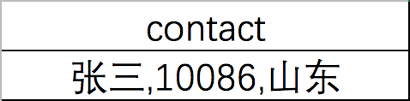
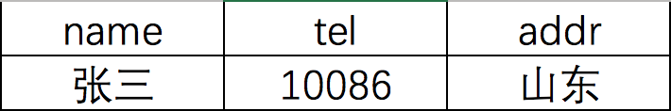
6. 数据库设计三范式
6.1 一范式
第一范式（1NF）: 强调的是字段的原子性，即一个字段不能够再分成其他几个字段。
这种表结构设计就没有达到 1NF，要符合 1NF 我们只需把字段拆分，即：把 contact 字段拆分成 name 、tel、addr 等字段。

Slide 56
6. 数据库设计三范式
6.2 二范式
第二范式（2NF）: 满足 1NF的基础上，另外包含两部分内容
一是表必须有一个主键
二是非主键字段必须完全依赖于主键，而不能只依赖于主键的一部分

Slide 57
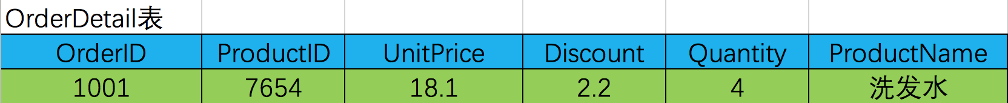
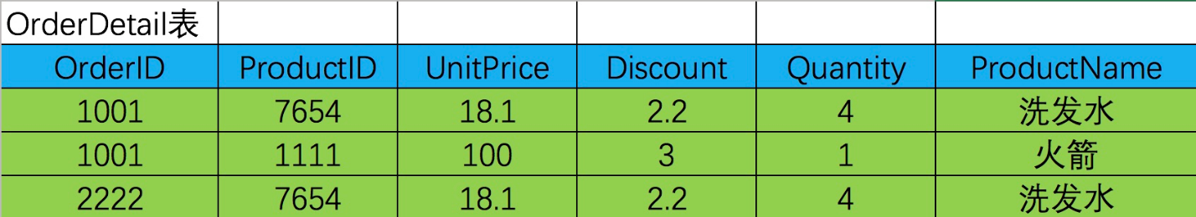
6. 数据库设计三范式
6.2 二范式
OrderDetail表的主键是什么？
主键的定义：能够确定唯一一行记录的特殊字段
主键可以由多个字段共同组成
create table test ( name varchar(19), id int, primary key (name,id) )

Slide 58
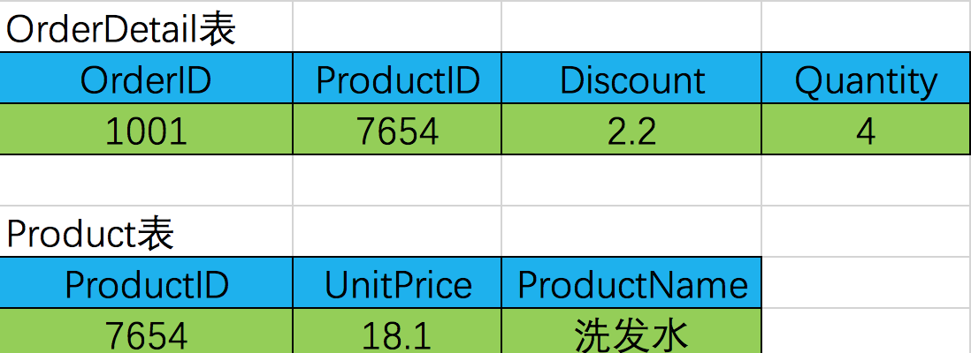
6. 数据库设计三范式
6.2 二范式
这里有主键由OrderID和ProductID共同组成
同时 UnitPrice 和 ProductName 这里两个字段 与ProductID的从属关系强于他们同OrderID的从属关系

Slide 59
章
数据库设计三范式
第一、二范式
第三范式
E-R模型及表间关系
节
Section

Slide 60
目标
了解什么是三范式
TARGET

Slide 61
6. 数据库设计三范式
6.2 第三范式-视频讲解
什么是三范式？

Slide 62
6. 数据库设计三范式
6.3 三范式
第三范式（3NF）: 满足 2NF
另外非主键字段必须直接依赖于主键，不能存在传递依赖。
即不能存在：非主键字段 A 依赖于非主键字段 B，非主键字段 B 依赖于主键的情况。

Slide 63
6. 数据库设计三范式
6.3 三范式
因为 OrderDate，CustomerID，CustomerName，CustomerAddr，CustomerCity 等非主键字段都完全依赖于主键（OrderID），所以符合 2NF。
不过问题是 CustomerName，CustomerAddr，CustomerCity 直接依赖的是 CustomerID（非主键列），而不是直接依赖于主键，它是通过传递才依赖于主键，所以不符合 3NF。

Slide 64
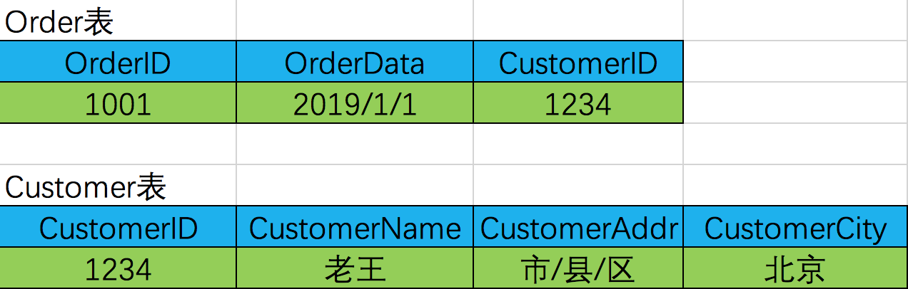
6. 数据库设计三范式
6.3 三范式
把【Order】表拆分为【Order】（OrderID，OrderDate，CustomerID）和
【Customer】（CustomerID，CustomerName，CustomerAddr，CustomerCity）从而达到 3NF。

Slide 65
6. 数据库设计三范式
总结
范式:
设计关系数据库时，遵从不同的规范要求，设计出合理的关系型数据库，这些不同的规范要求被称为不同的范式，
各种范式呈递次规范，越高的范式数据库冗余越小。
三范式:
第一范式（1NF）: 强调的是列的原子性，即列不能够再分成其他几列。
第二范式（2NF）: 满足 1NF，另外包含两部分内容，一是表必须有一个主键；
二是非主键字段 必须完全依赖于主键，而不能只依赖于主键的一部分。
第三范式（3NF）: 满足 2NF，另外非主键列必须直接依赖于主键，不能存在传递依赖。
即不能存在：非主键列 A 依赖于非主键列 B，非主键列 B 依赖于主键的情况。

Slide 66
章
数据库设计三范式
第一、二范式
第三范式
E-R模型及表间关系
节
Section

Slide 67
目标
了解什么是E-R模型
TARGET

Slide 68
6. 数据库设计三范式
6.4 E-R模型及表间关系-视频讲解
什么是E-R模型？

Slide 69

6. 数据库设计三范式
6.4 E-R模型的使用场景
1. 对于大型公司开发项目，我们需要根据产品经理的设计，先使用建模工具,
如：power designer，db desinger等这些软件来画出实体-关系模型(E-R模型)
2. 然后根据三范式设计数据库表结构

Slide 70
6. 数据库设计三范式
6.4.1 E-R模型
班级号
班级名
班级
1
E-R模型即实体-关系模型
E-R模型就是描述数据库存储数据的结构模型
学生号
n
学生名
学生
m
学生
成绩
n
课程号
课程
课程名

Slide 71
6. 数据库设计三范式
6.4.2 三种关系
班级号
班级
班级名
1
表现形式
实体: 用矩形表示，并标注实体名称
属性: 用椭圆表示，并标注属性名称
关系: 用菱形表示，并标注关系名称
E-R模型中的三种关系
一对一
一对多(1-n)
多对多(m-n)
组成
学生号
n
学生名
学生
学生
成绩
m
选课
n
课程号
课程
课程名

Slide 72
6.数据库设计三范式
一对一
E-R模型中的三种关系
一对一
人
1
1
身份证

Slide 73
6. 数据库设计三范式
一对多
E-R模型中的三种关系
一对多(1-n)
学生表
1 老王
2 老李
3 老张
4 老胡
班级表
1 python一期
2 python二期
1
组成
n

Slide 74
6. 数据库设计三范式
多对多
E-R模型中的三种关系
多对多(m-n)
科目表
1 篮球
2 足球
3 音乐
4 数学
M
N
学生表
1 郭靖
2 黄蓉
3 杨过
4 小龙女
1
1
N
N
科目学生中间表
1 1
1 2
3 1

Slide 75
章
Python连接MySQL数据库
Python连接MySQL数据库
Python连接MySQL数据库_查询操作
Python连接MySQL数据库_增删改操作
Python连接MySQL数据库_SQL语句参数化
节
Section

Slide 76
目标
能使用pymysql连接MySQL
TARGET

Slide 77
7. Python连接MySQL数据库
7.1 Python连接MySQL数据库-视频讲解
如何使用pymysql连接MySQL数据库？

Slide 78
7. Python连接MySQL数据库
7.1 PyMysql模块
安装pymysql第三方包：
sudo pip3 install pymysql

Slide 79
7. Python连接MySQL数据库
7.1 PyMysql模块
pymysql使用步骤
导入 pymysql 包
import pymysql
创建连接对象
connect()
获取游标对象
连接对象.cursor()
④ pymysql完成数据的查询操作
游标对象.execute(sql)
⑤ 关闭游标和连接
游标对象.close()
连接对象.close()

Slide 80
7. Python连接MySQL数据库
课堂练习
练习1：
安装pymysql模块；
练习2：
使用pymysql模块连接数据库。

Slide 81
章
Python连接MySQL数据库
Python连接MySQL数据库
Python连接MySQL数据库_查询操作
Python连接MySQL数据库_增删改操作
Python连接MySQL数据库_SQL语句参数化
节
Section

Slide 82
目标
能使用pymysql连接MySQL并执行SQL的查询语句
TARGET

Slide 83
7. Python连接MySQL数据库
7.2 Python连接MySQL数据库_查询操作-视频讲解
如何使用pymysql连接MySQL数据库进行查询操作？

Slide 84
7. Python连接MySQL数据库
课堂练习
练习1：
使用pymysql模块连接数据库；
练习2：
执行SQL的查询语句。

Slide 85
章
Python连接MySQL数据库
Python连接MySQL数据库
Python连接MySQL数据库_查询操作
Python连接MySQL数据库_增删改操作
Python连接MySQL数据库_SQL语句参数化
节
Section

Slide 86
目标
能使用pymysql连接MySQL并执行SQL的增删改语句
TARGET

Slide 87
7. Python连接MySQL数据库
7.3 Python连接MySQL数据库_增删改操作-视频讲解
如何使用pymysql连接MySQL数据库进行增删改操作？

Slide 88
7. Python连接MySQL数据库
课堂练习
练习1：
使用pymysql模块连接数据库；
练习2：
执行SQL的增删改语句。

Slide 89
章
Python连接MySQL数据库
Python连接MySQL数据库
Python连接MySQL数据库_查询操作
Python连接MySQL数据库_增删改操作
Python连接MySQL数据库_SQL语句参数化
节
Section

Slide 90
目标
了解什么是SQL注入
掌握pymysql中的参数化(防止SQL注入)
TARGET

Slide 91
7. Python连接MySQL数据库
7.4 Python连接MySQL数据库_增删改操作-视频讲解
什么是SQL注入？如何避免SQL注入?

Slide 92

7. Python连接MySQL数据库
7.4 Python连接MySQL数据库_SQL语句参数化
什么是SQL注入?
用户提交带有恶意的数据与SQL语句进行字符串方式的拼接，从而影响了SQL语句的语义，最终产生数据泄露的现象。

Slide 93
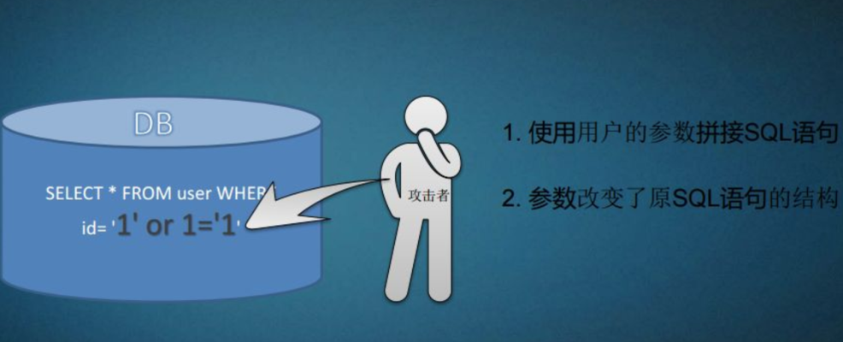
7. Python连接MySQL数据库
7.4 Python连接MySQL数据库_SQL语句参数化

Slide 94
7. Python连接MySQL数据库
7.4 Python连接MySQL数据库_SQL语句参数化
SQL语句参数化
SQL语言中的参数使用%s来占位，此处不是python中的字符串格式化操作
将SQL语句中%s占位所需要的参数存在一个列表中，把参数列表传递给execute方法中第二个参数
不安全的方式
sql = "select * from goods where name='%s'" % find_name
cs.execute(sql)
安全的方式
构造参数列表
params = [find_name]
执行select语句
sql = “select * from goods where name=%s” (这里的%s不需要加引号)
cs.execute(sql,params)

Slide 95
7. Python连接MySQL数据库
课堂练习
练习1：
使用pymysql模块连接数据库；
练习2：
使用参数化的方式执行SQL语句。

Slide 96
目标回顾
掌握使用where进行sql的条件判断
掌握sql中常用的几种聚合函数
掌握分组、排序、限制等查询语句
能通过连接查询进行多表查询
掌握子查询的写法
目标
回顾

